Slide 1
CartoDBでWeb MAPを作成
使用データ：越前市オープンデータ
越前市防災安全課 一次避難場所（風水害）、浸水想定区域（風水害）のデータを加工し、利用。
(http://www.city.echizen.lg.jp/office/010/021/open-data-echizen.html )

Slide 2
CartoDBとは？
・地図データや地図を編集・共有できるサービス
・データのインポート・表示が簡単にできる
・SQLによるデータの分析がブラウザ上で可能
・時系列データのなど表現が多様

Slide 3
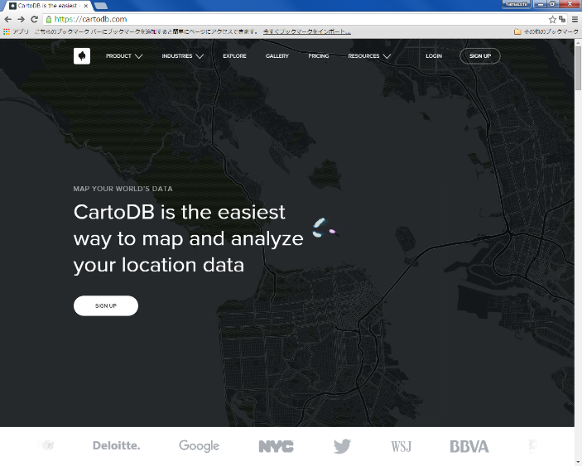
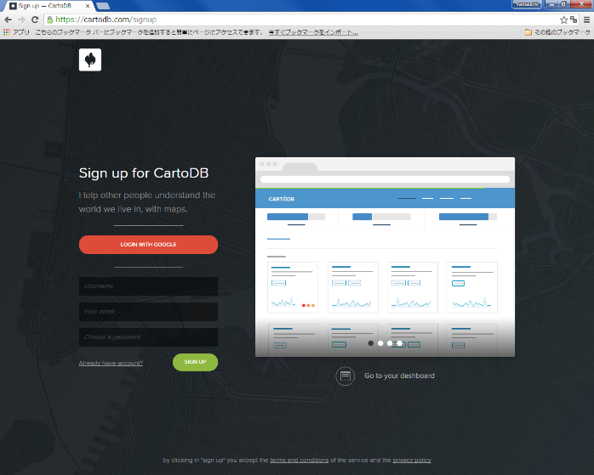
https://cartodb.com にアクセスする、SIGN UPをクリックし、アカウント作成を行う。

Slide 4
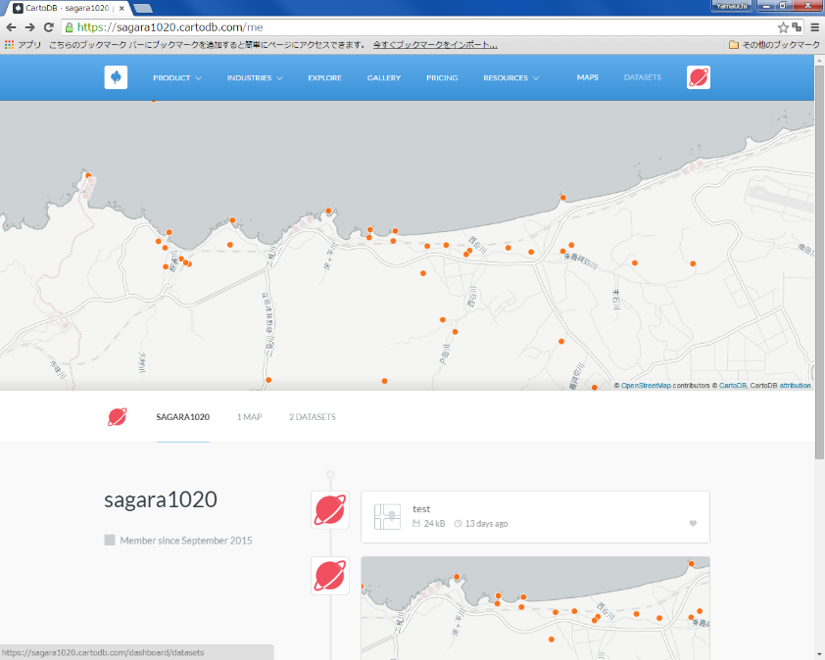
データを読み込む
DATASETSをクリックして、dashboardを開く。

Slide 5
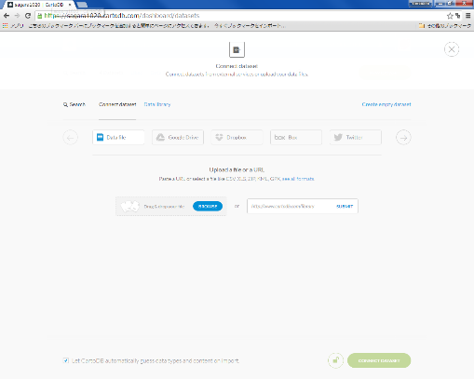
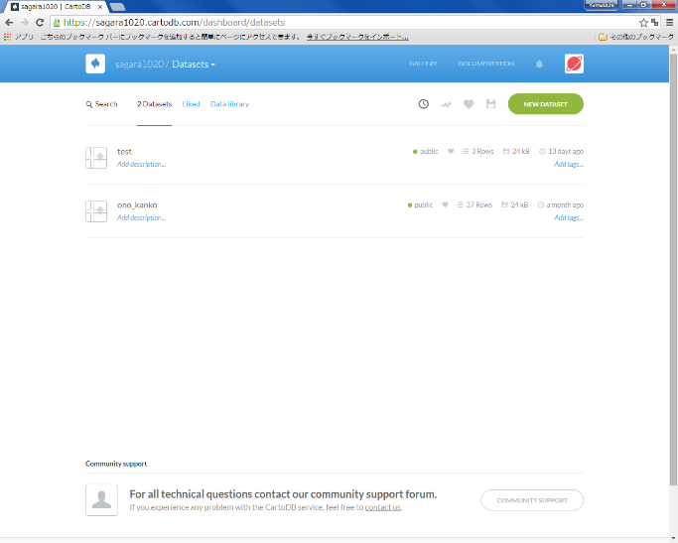
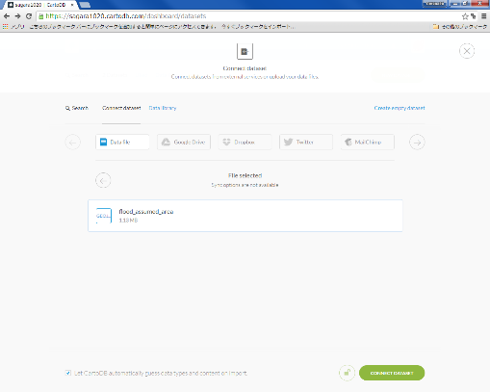
NEW DATASETをクリックし、Drag & drop か BROWSEからファイルを選択し、データを読み込む

Slide 6
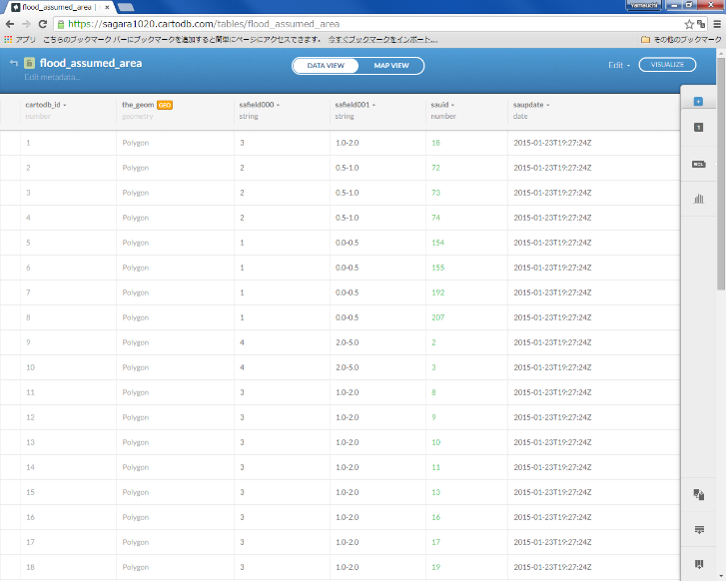
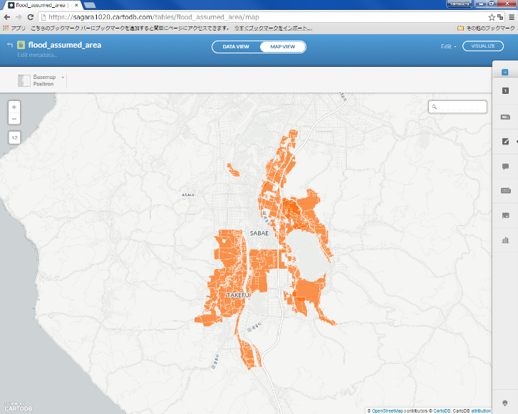
DATA VIEW でテーブルデータが表示でき、MAP VIEWで地図が表示できる。
黄色枠のボタンで戻ることができるため、一次避難所のデータも読み込む。

Slide 7
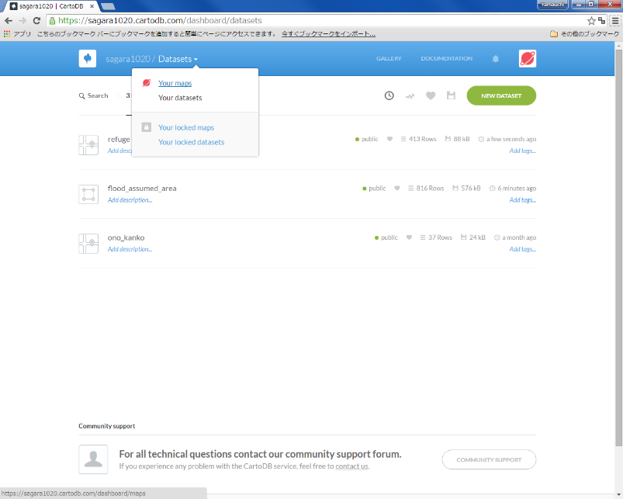
ＮＥＷマップを作成する
Datasetsの横の下三角ボタンから、Your mapsをクリックする

Slide 8
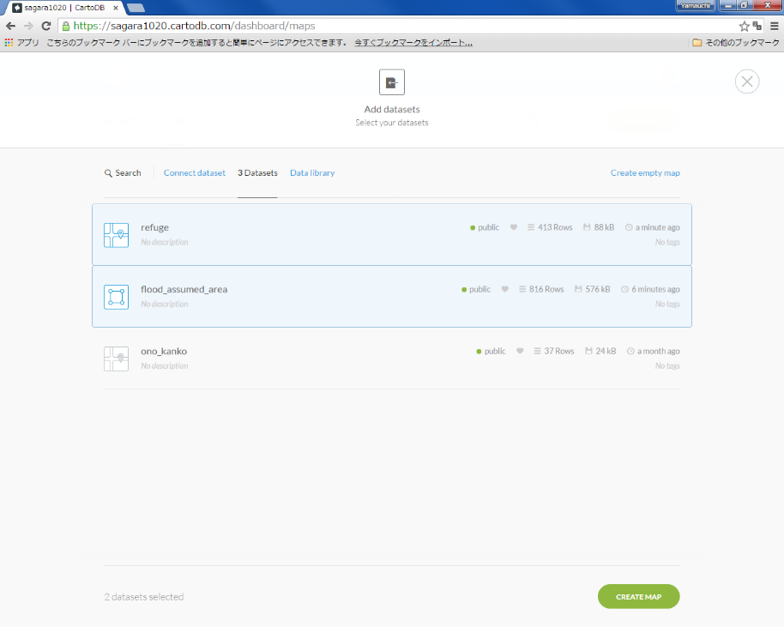
NEW MAP をクリックし、読み込むデータをDatasetsから選択する。

Slide 9
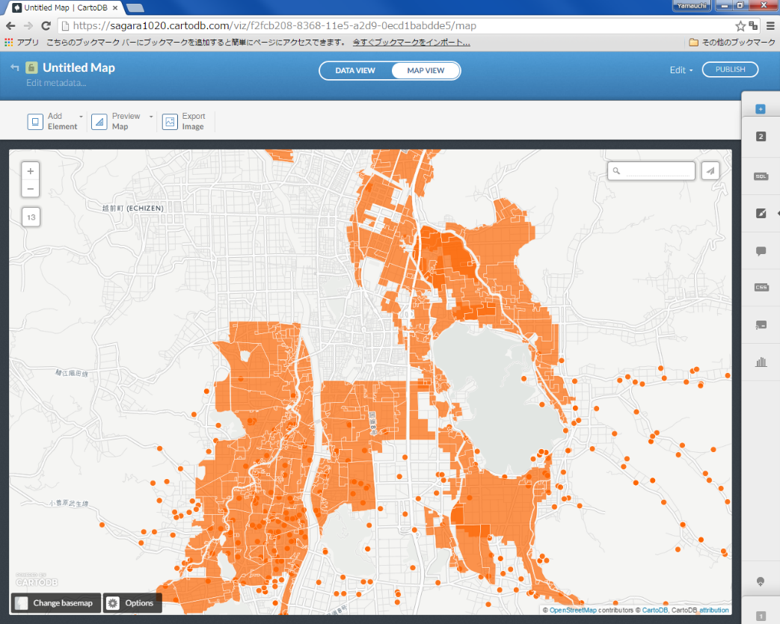
MAPが表示できたので、各レイヤのスタイル、凡例などを変更する

Slide 10
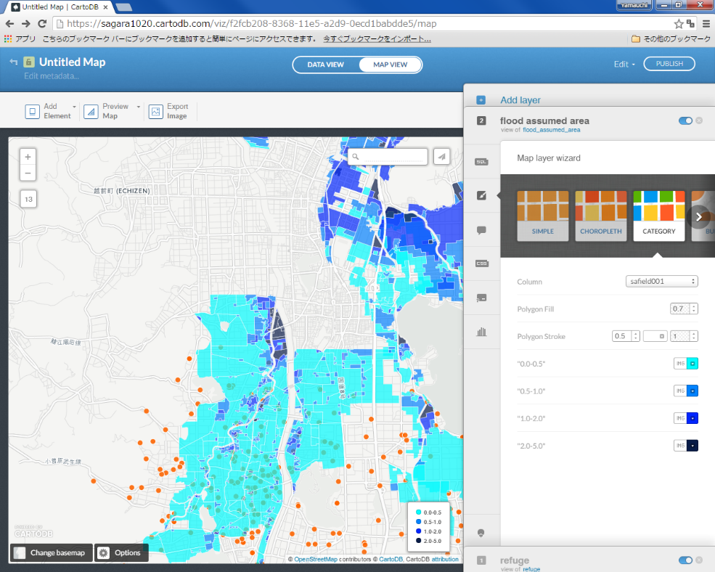
CATEGORYを選択し、想定浸水深で色分けを行う

Slide 11
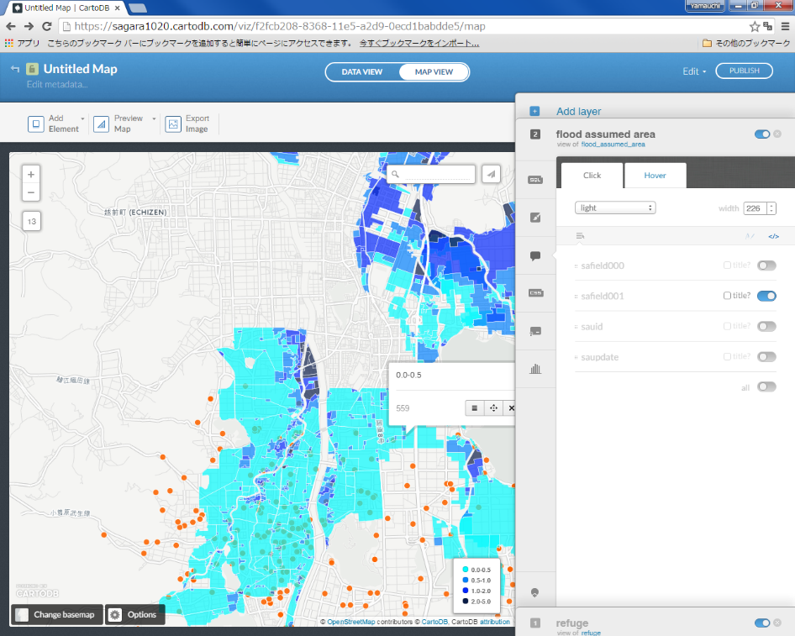
想定浸水深のフィールドを選択し、ポッポアップで浸水深が表示されるようにする。

Slide 12
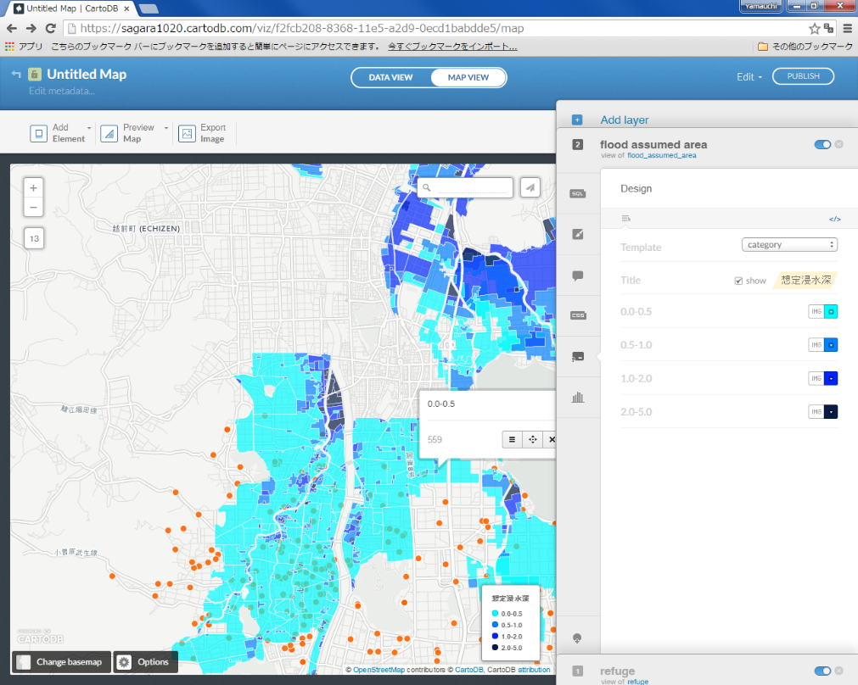
凡例の設定を行う

Slide 13
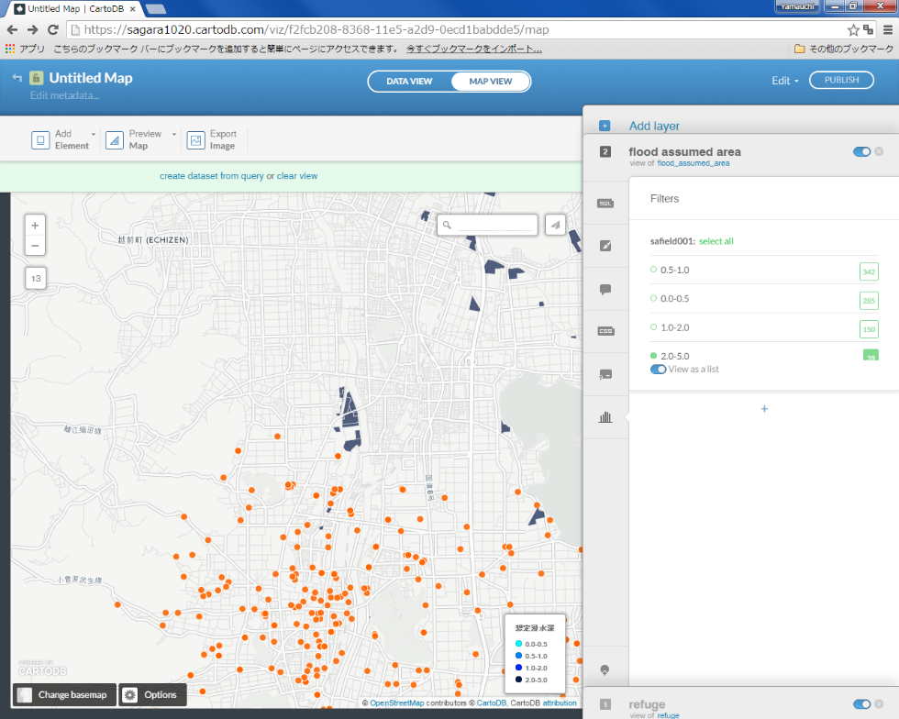
フィルターをかけ、表示するレイヤを設定することができる。

Slide 14
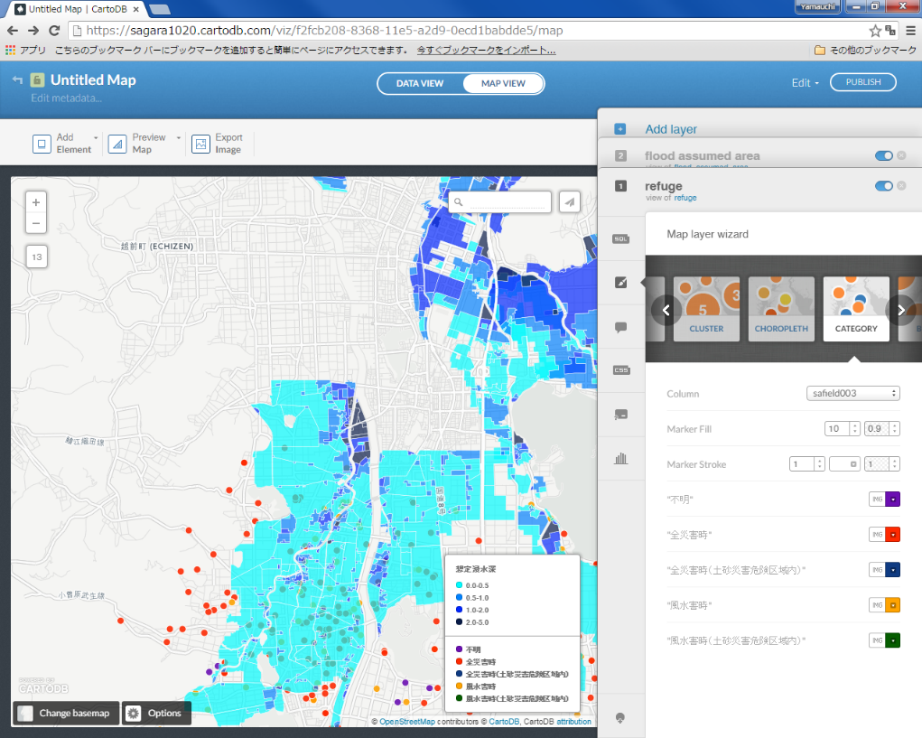
想定浸水区域のポリゴンと同じように、ポイントデータのスタイルを変更する。

Slide 15
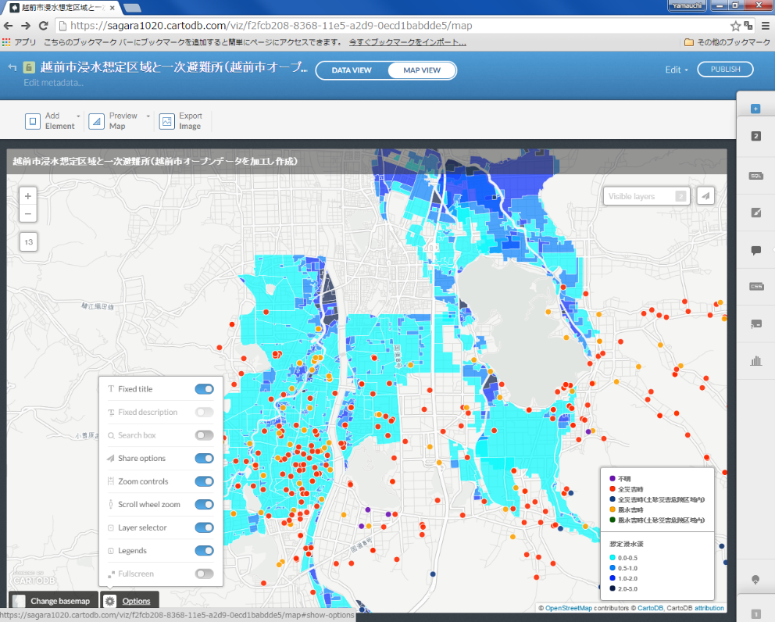
地図の名前を変更し、Optionsから地図表示の設定を行う。

Slide 16
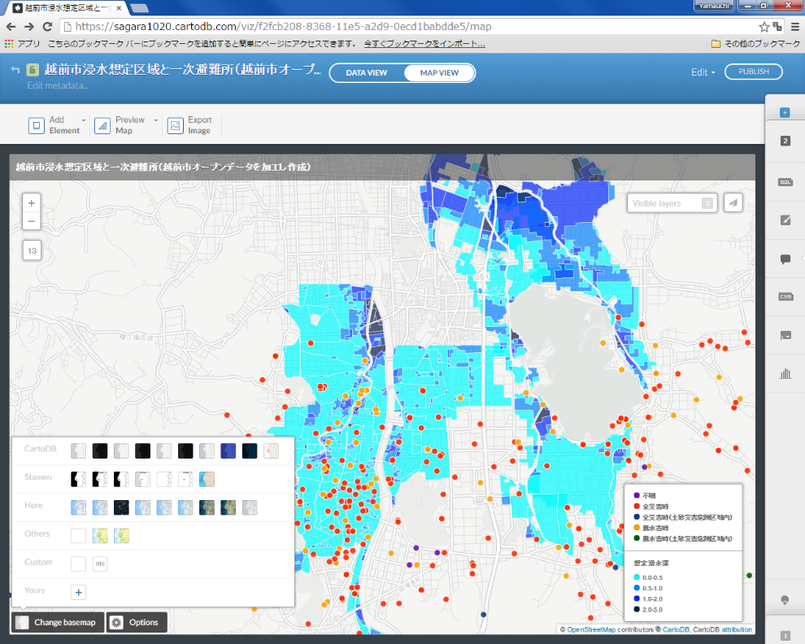
Change basemap から ベースマップを変更することができる。
※ Yoursからタイル読み込みも可能。

Slide 17
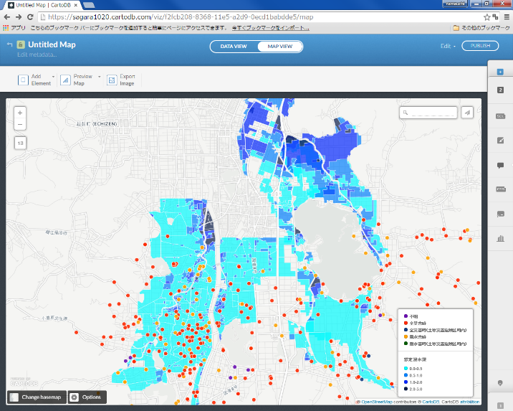
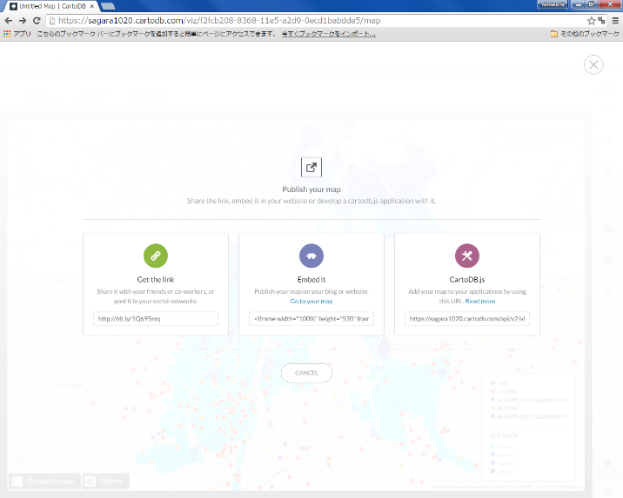
レイヤの設定が完了したら、右上のPUBLISHをクリックする
Get the link からURLをコピーし、ブラウザで検索する。

Slide 18
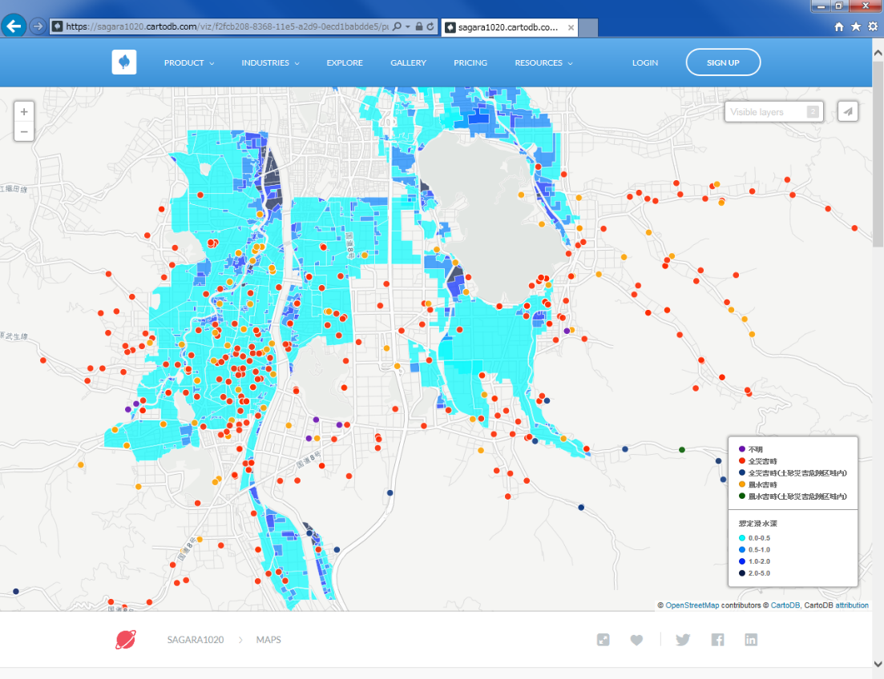
ブラウザで地図が表示できるようになった。

Slide 19
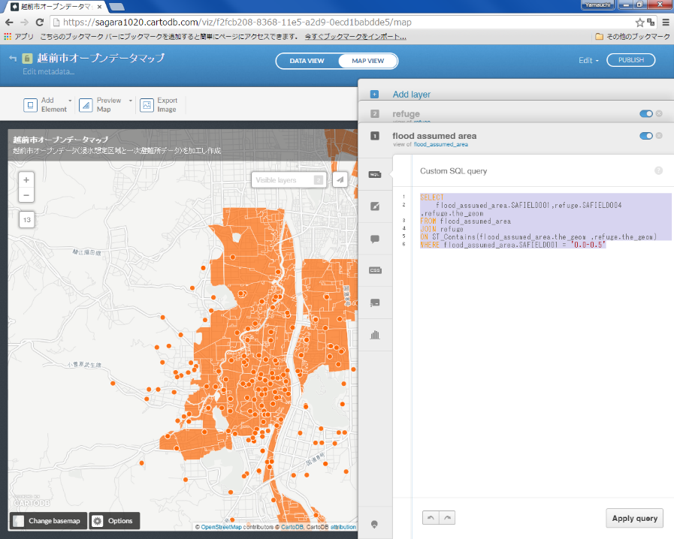
SQLでデータを分析する
SELECT
flood_assumed_area.SAFIELD001,refuge.SAFIELD004 ,refuge.the_geom
FROM flood_assumed_area
JOIN refuge
ON ST_Contains(flood_assumed_area.the_geom ,refuge.the_geom)
Apply queryをクリックして、コードを実行する。
ＳＱＬから、上のコードを入力し、想定浸水区域内の一時避難所を抽出する。

Slide 20
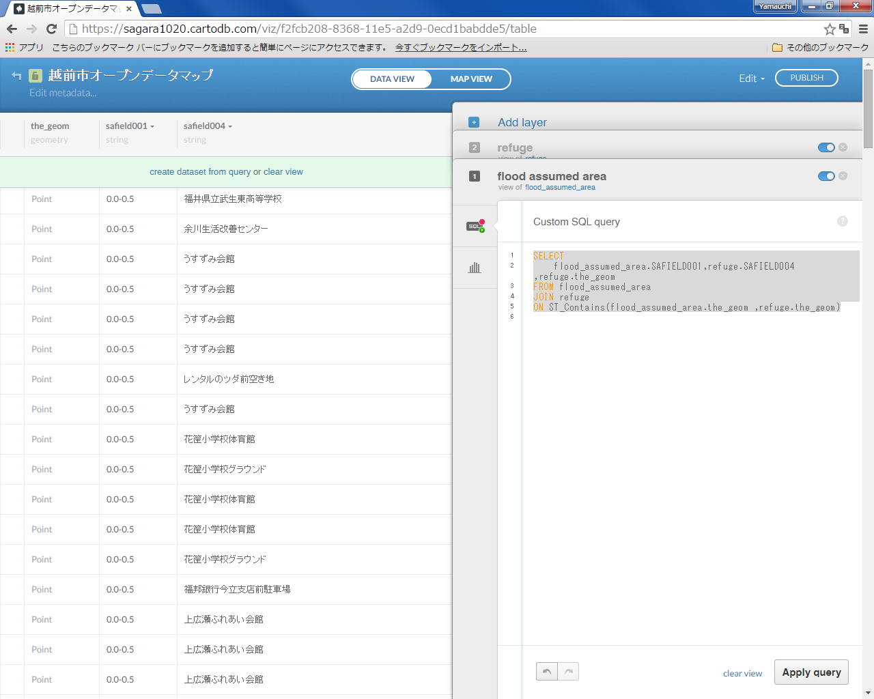
想定浸水区域内のデータが抽出されたのをDATA VIEWとMAP VIEWで確認する。
create dataset from query or clear viewをクリックし、新規にデータセットを作成する。

Slide 21
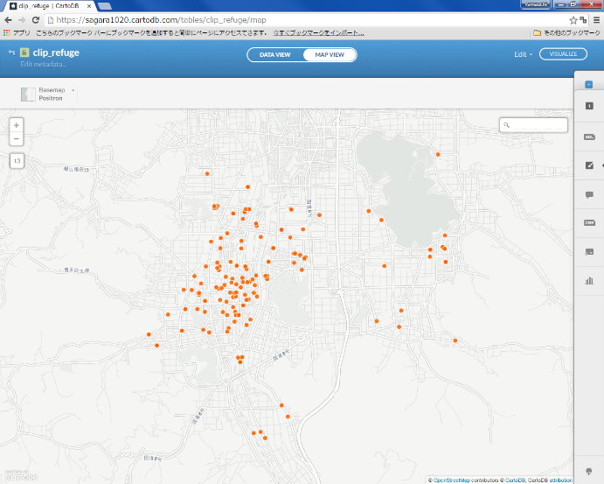
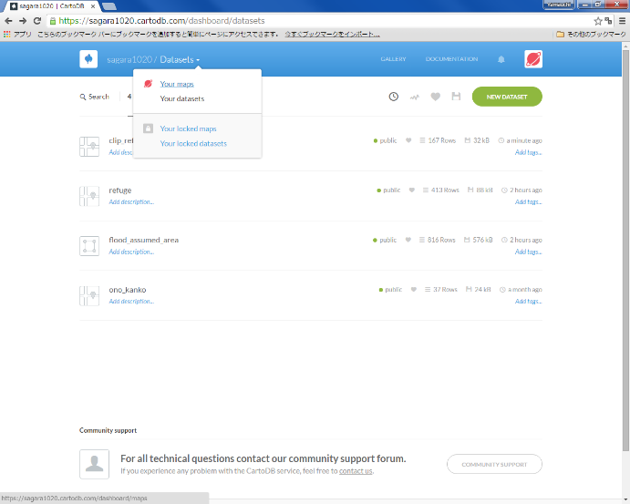
新規にデータセットが作成できた（必要があれば名称を変更しておく）。
作成していたマップに戻り、新規に作成したデータセットを追加する。

Slide 22
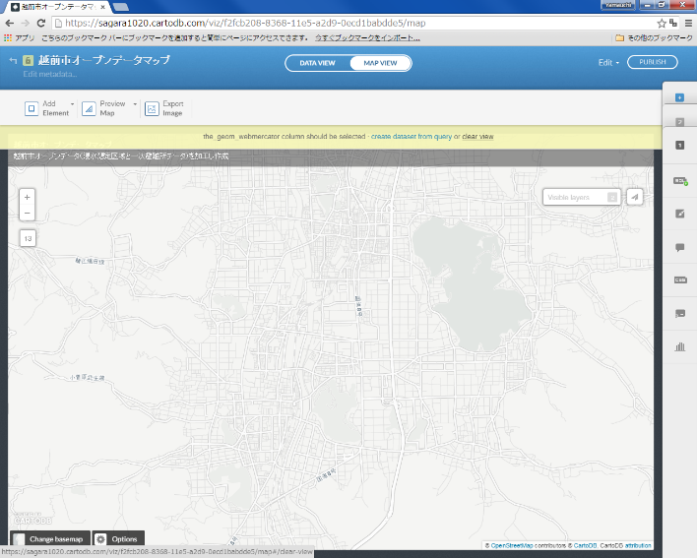
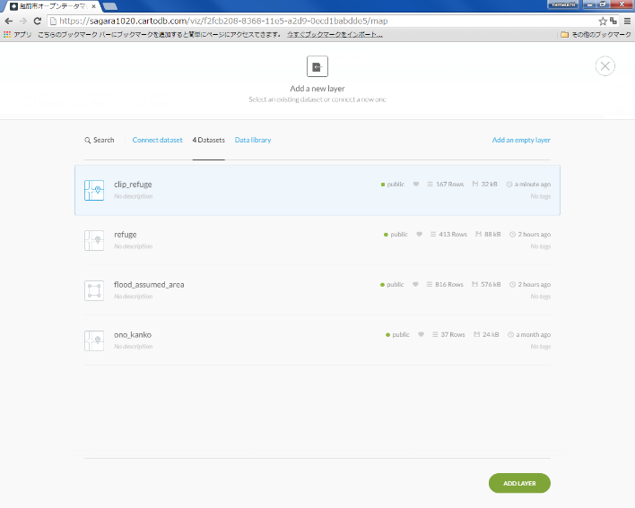
create dataset from query をクリックし、+ボタンから新規に作成したデータセットを追加する。

Slide 23
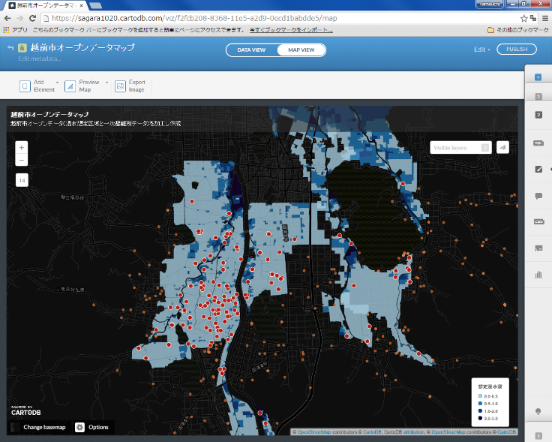
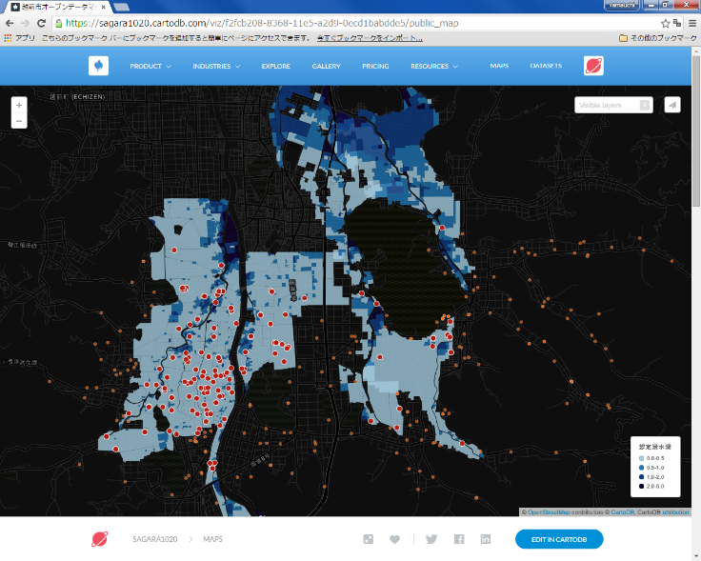
地図のレイアウトを整え、ブラウザで表示する。

